Slide 1

第14单元
第53课 Zookeeper理论
知识很简单 学习很快乐
《大数据离线计算》

Slide 2
前言
为什么要学习Zookeeper？

Slide 3
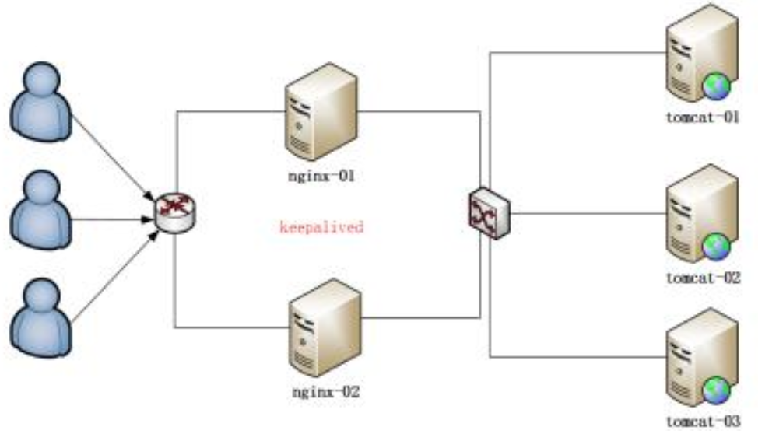
传统的主备协调方案
keepallived
能不能有更多的Keepalived（协调者）参与？
能不能有更多的备参与？
答案是难以实现甚至不能

Slide 4
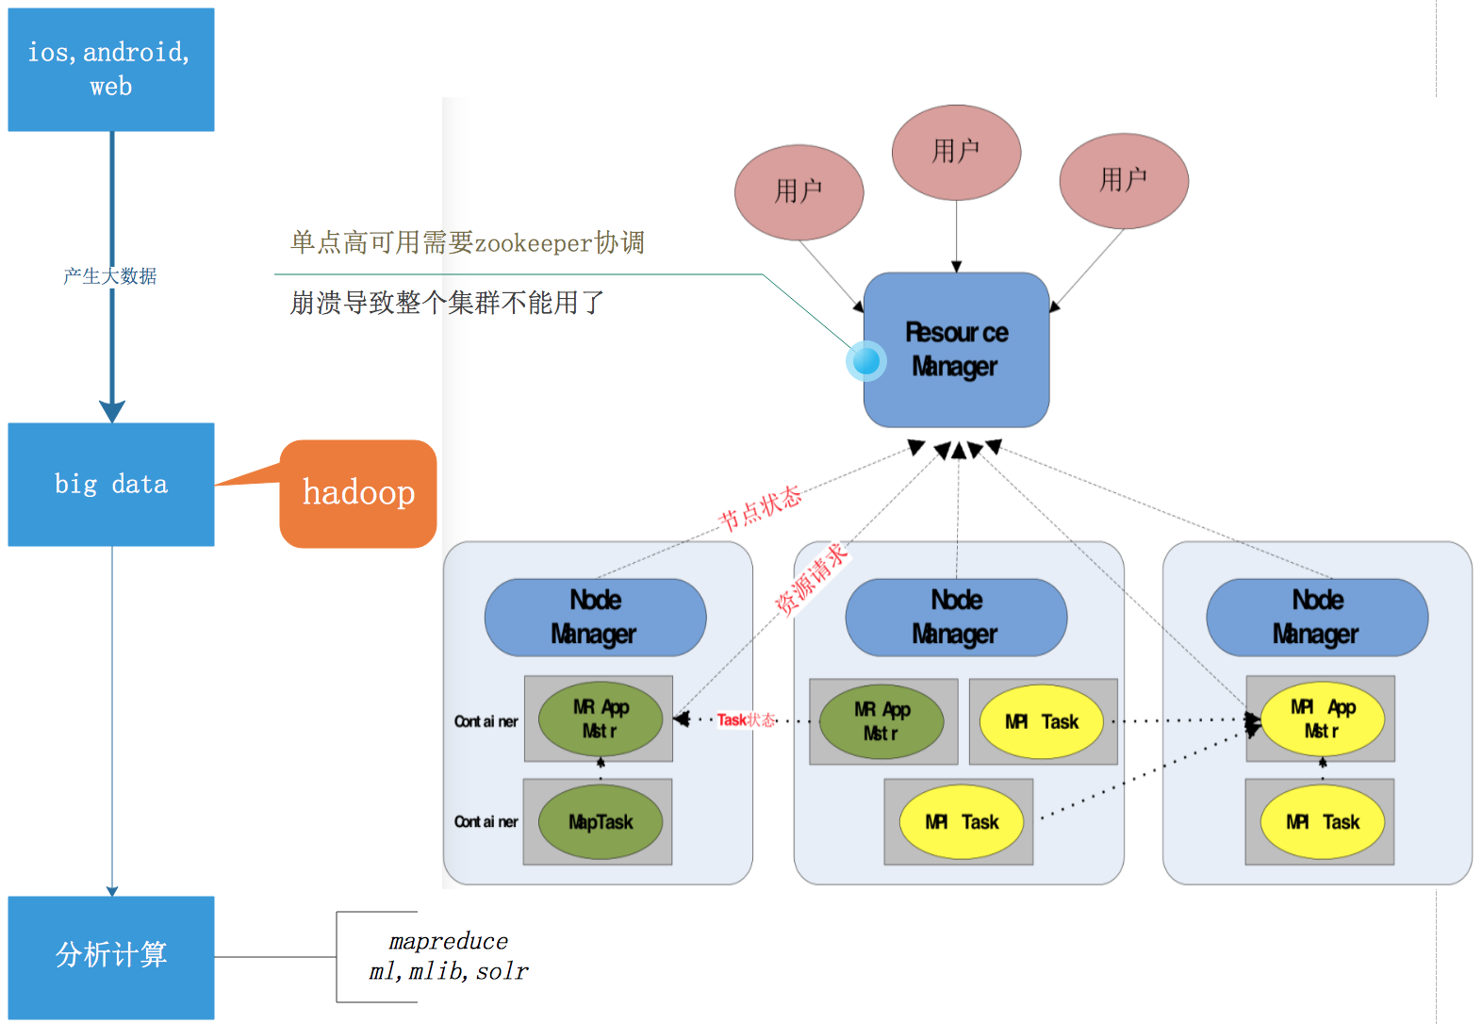
大数据框架情景
RM

Slide 5
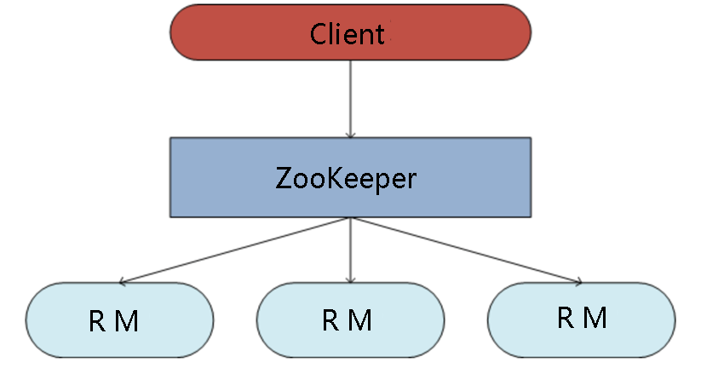
Zookeeper方案
Zookeeper集群（3个以上的zookeeper）

Slide 6
Zookeeper来源
Zookeeper是google的chubby的一个开源实现，
是分布式的。

Slide 7

Part 01
Zookeeper定义

Slide 8
Zookeeper是什么
被定义项
关联
种差
临近属的概念
zookeeper
是
Apache组织下的 高性能,分布式的应用协调
服务框架

Slide 9
Part 02
Zookeeper提供的特性

Slide 10
zookeeper特性
文件系统
通知机制

Slide 11
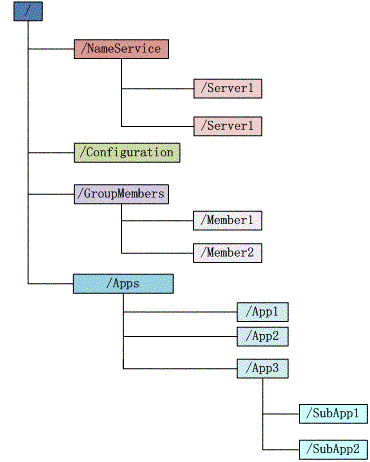
文件系统
每个节点称作znode
每个节点由“/”分割
层级树形结构

Slide 12
什么是Znode
被定义项
关联
种差
临近属的概念
Znode
是
Zookeeper存储数据
数据单元

Slide 13
文件系统-znode
Znode用来组织存储数据，它有3种类型
znode
持久
临时
顺序
1：永远存在
2：zookeeper即使重启也不会丢失
1：当客户端创建了Znode，只被这个客户端占有使用
2：一旦客户端停止，断开，临时的znode会被删除
1：防止名字冲突
2：节点后会跟随一个10位数字的顺序号

Slide 14
什么是持久Znode
被定义项
关联
种差
临近属的概念
持久Znode
是
在Zookeeper中创建的Znode是永久存在的
Znode

Slide 15
什么是临时Znode
被定义项
关联
种差
临近属的概念
临时Znode
是
客户端断开，这个客户端创建的Znode即被删除
Znode

Slide 16
什么是顺序Znode
被定义项
关联
种差
临近属的概念
顺序Znode
是指
为避免创建的Znode名字冲突而在名字后追加10位顺序数字
Znode

Slide 17
Zookeeper提供了什么特性支持各种应用？
应用
协调主控
命名
配置管理
数据同步
等等......

Slide 18
监视（watchers）
通知(watchers)

Slide 19
监视（watchers）
Zookeeper引入了发布订阅功能

Slide 20
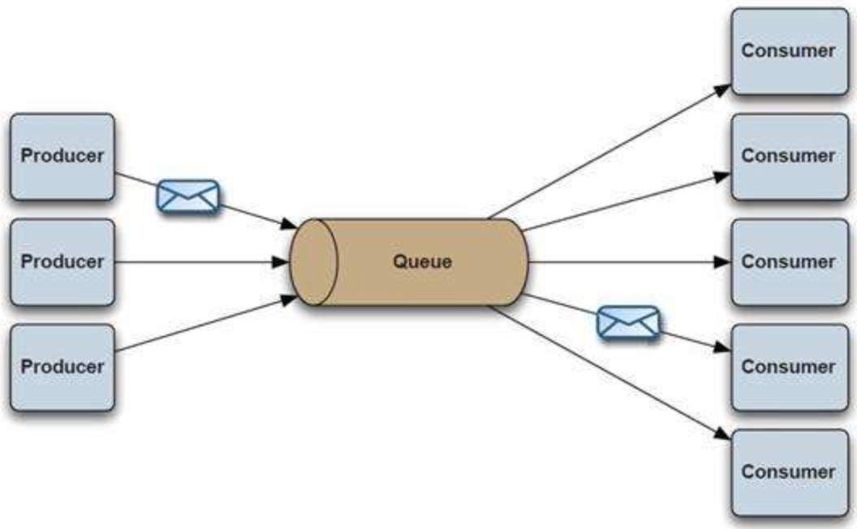

监视（watchers）
Zookeeper节点相当于管道
接收者接收消息
ZOOKEEPER
/BAWEI

Slide 21
监视（watchers）
Watcher(观察者)机制实现
接收者接收消息
Watcher(/bawei)
watcher
发布者发布消息
watcher
ZOOKEEPER
/BAWEI
watcher
监听如下内容：
1:znode数据改变
2:删除事件
3:子目录节点增加删除事件
watcher
watcher
Notes:
引入watcher机制来实现分布式的通知功能
zookeeper允许客户端向zookeeper注册一个warcher监听，当另外一些客户端对zookeeper进行操作触发了注册的warcher。那么就会向客户端发送一个事件通知

Slide 22
监视（watchers）
被定义项
关联
种差
临近属的概念
zookeeper通知
是
仿效观察者模式实现的zookeeper的事件通知
机制

Slide 23
举个例子
举例：协调主控（选主）
其中应用了很多zookeeper的实现：
临时节点
命名
通知

Slide 24
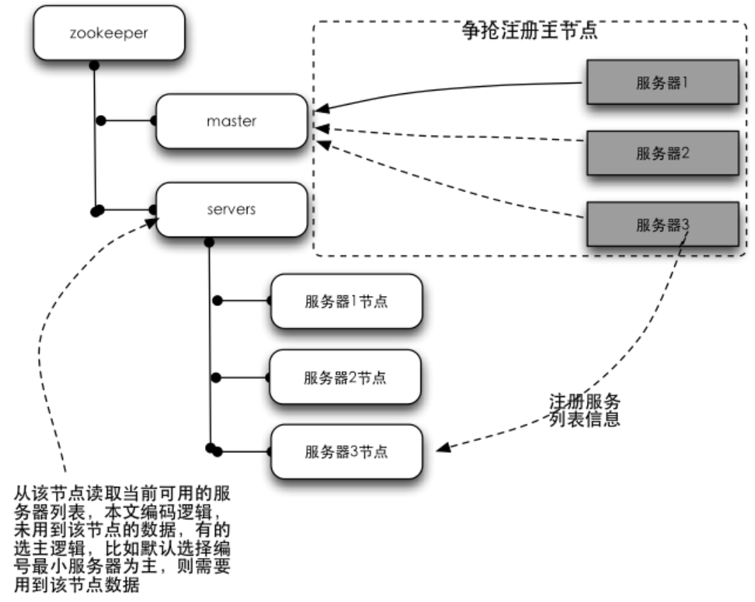
举例：协调主控（选主）
Notes:
结构图解释：左侧树状结构为zookeeper集群，右侧为程序服务器。所有的服务器在启动的时候，都会订阅zookeeper中master节点的删除事件，以便在主服务器挂掉的时候进行抢主操作；所有服务器同时会在servers节点下注册一个临时节点（保存自己的基本信息），以便于应用程序读取当前可用的服务器列表。
选主原理介绍：zookeeper的节点有两种类型，持久节点跟临时节点。临时节点有个特性，就是如果注册这个节点的机器失去连接(通常是宕机)，那么这个节点会被zookeeper删除。选主过程就是利用这个特性，在服务器启动的时候，去zookeeper特定的一个目录下注册一个临时节点(这个节点作为master，谁注册了这个节点谁就是master)，注册的时候，如果发现该节点已经存在，则说明已经有别的服务器注册了(也就是有别的服务器已经抢主成功)，那么当前服务器只能放弃抢主，作为从机存在。同时，抢主失败的当前服务器需要订阅该临时节点的删除事件，以便该节点删除时(也就是注册该节点的服务器宕机了或者网络断了之类的)进行再次抢主操作。选主的过程，其实就是简单的争抢在zookeeper注册临时节点的操作，谁注册了约定的临时节点，谁就是master。

Slide 25
Zookeeper除了协调内部还实现了什么？
ZooKeeper
同步数据
配置管理
命名

Slide 26
扩展应用场景-命名管理

Slide 27
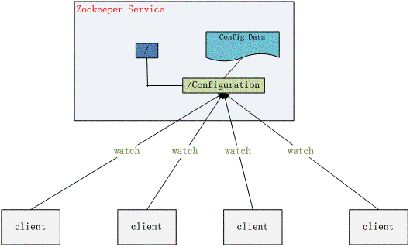
扩展应用场景-配置管理

Slide 28
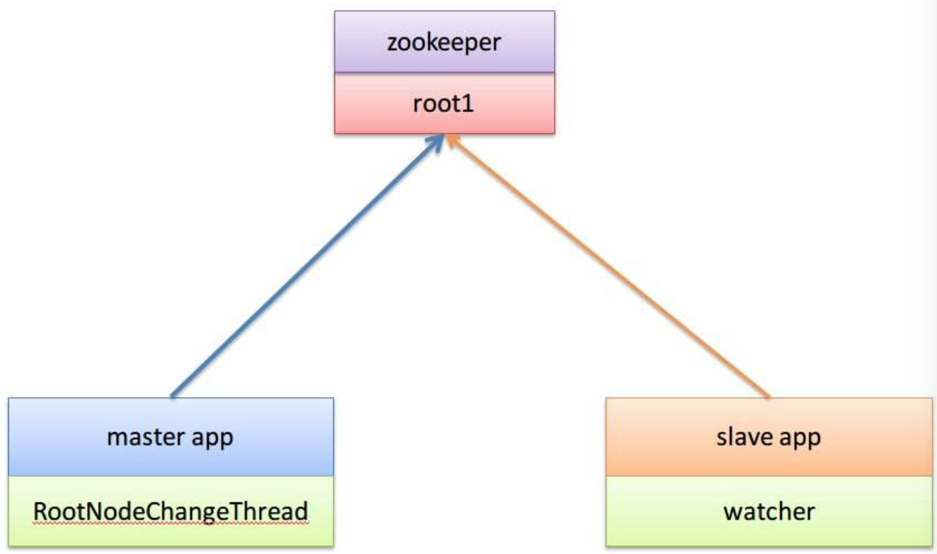
扩展应用场景-同步数据
存
取

Slide 29
Part 03
Zookeeper提供的特性

Slide 30
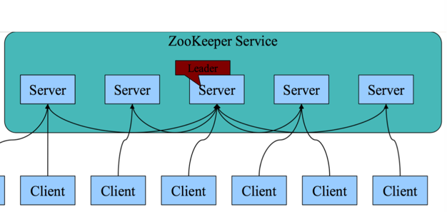
Zookeeper客户端服务器架构

Slide 31
Zookeeper灵魂
Paxos算法

Slide 32
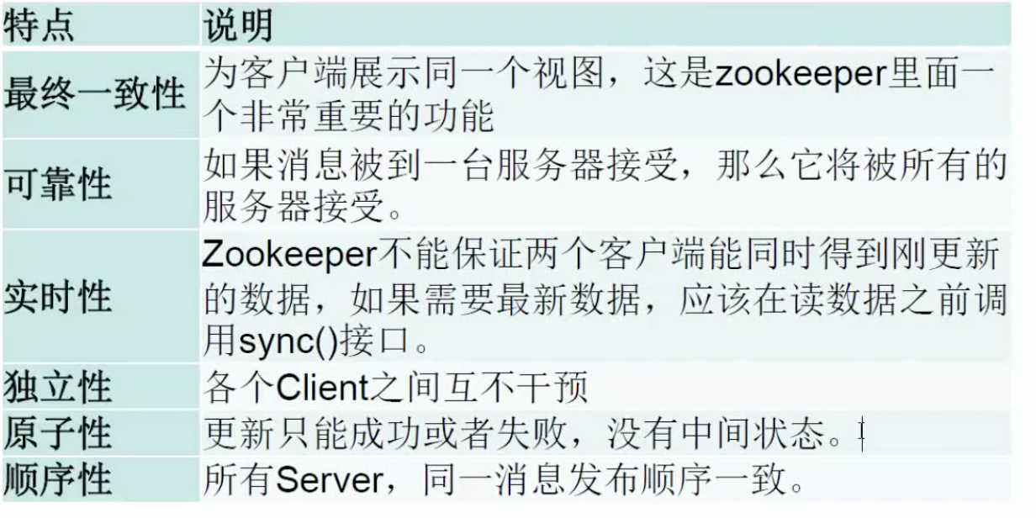
Zookeeper特点

Slide 33
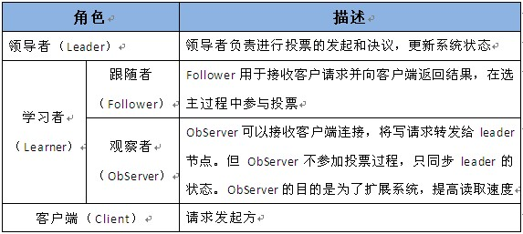
Zookeeper角色

Slide 34
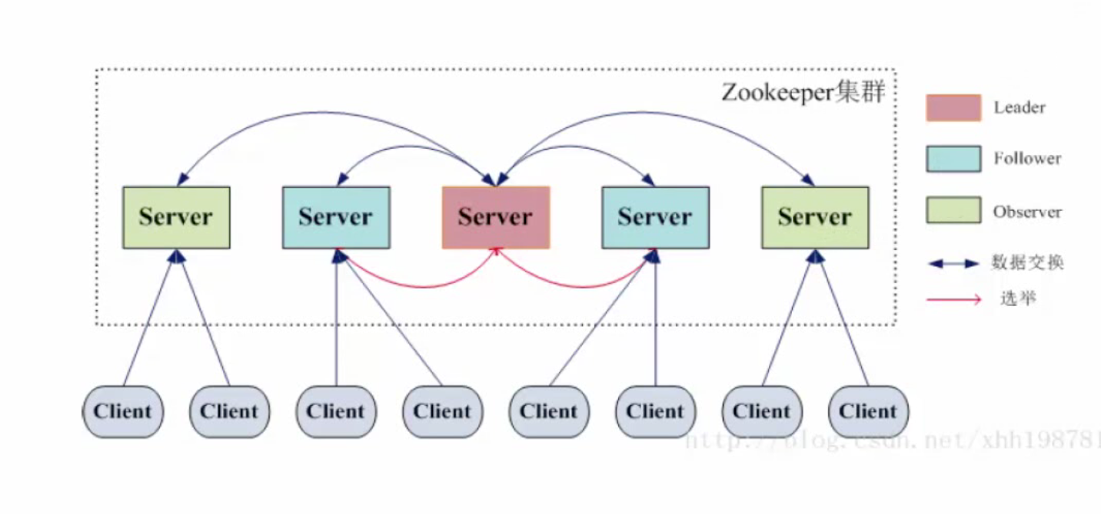
Zookeeper角色描述

Slide 35
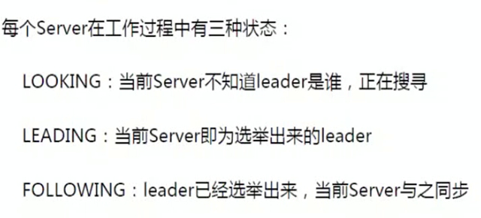
Zookeeper状态描述

Slide 36
Zookeeper节点要求
Zookeeper节点的要求
<=255个节点
奇数节点

Slide 37
Zookeeper工作流程

Slide 38
Zookeeper工作流程
zookeeper启动
客户端连接到zookeeper的任何一个节点
zookeeper等待客户端连接
连接的节点就会为客户端分配一个回话id,并向客户端确认
客户端定期向节点发送心跳
读取：客户端向具有znode路径的节点发送“读请求”，并通过所读节点的数据库中获取请求的znode返回该节点
存储：客户端连接的服务器会将存储请求转发给领导者，然后领导者向所有的追随者重新发出写请求。如果大多数节点写入成功，写入就算成功。否则写入失败
zookeeper从多个实例中选一个zookeeper(根据paxos)

Slide 39
Zookeeper知识点总结
知识点总结
1：描述一下zookeeper能做什么？
2：描述一下zookeeper是什么？
3：zookeeper的节点的名字叫什么？
4：zookeeper的节点的类型都有什么？
5：描述顺序节点的特点？
6：描述持久节点的特点？
7：描述临时节点的特点？
8：描述一下zookeeper的监听？
9：描述一下zookeeper的工作流程？
10：zookeeper的节点数量要求？
11：zookeeper中维护数据一至性协议是？

Slide 40


创新教育 引领未来

